Slide 1

赛道C XH 202613
面向雄安新区城市大脑的
车路云一体化协同管控平台
20 路口微观仿真与多路口协同控制
Notes:
各位评委好。项目面向雄安新区窄路密网条件下的区域拥堵传播问题，搭建20路口微观仿真平台，把交通预测、多路口信号控制、车辆路径和异常降级接入同一运行闭环。
资料口径：项目实验评估报告与完整答辩大纲。

Slide 2
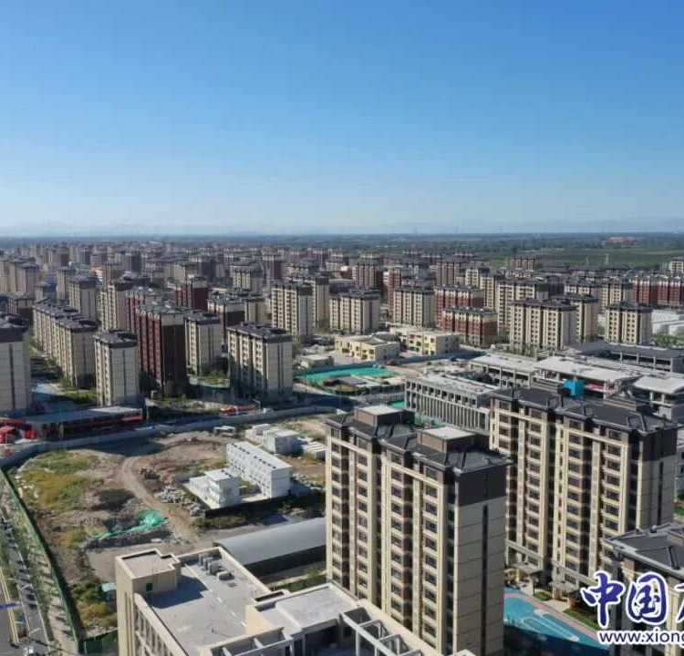
真实场景
雄安场景
与赛题任务
窄路密网下，局部排队会沿短路段向相邻路口传播。
01
场景特征
路口间距小，状态相互影响
02
控制难点
单点定时难以处理空间不均
03
赛题任务
高保真仿真、轻量 AI、量化评估
XH 202613 雄安车路云协同管控平台
官方场景图：容西片区
02
Notes:
项目没有把问题限定为单个路口配时。窄路密网中的上游排队会影响下游放行，因此方案从区域状态出发组织预测与控制。
资料口径：项目实验评估报告与完整答辩大纲。
图片来源：雄安新区官网《飞“阅”雄安丨走近雄安新区容西片区！》https://www.xiongan.gov.cn/2022-11/06/c_1211697669.htm，摄影：赵伟彤。

Slide 3
主讲内容
项目方案与已验证结果
三组已验证数据概括项目结果
20
100%
3.6-4.1
信号路口
动作一致率
m/s 热点速度
80 条有向边
构成区域协同控制对象
ONNX FP32 与
PyTorch 基准动作一致
360至480秒后期窗口
基线约2.4至2.6 m/s
结论边界
平台已形成可运行闭环。性能结论对应本次仿真场景与统计窗口。
XH 202613 雄安车路云协同管控平台
03
Notes:
先给出三项有材料支撑的结果：20路口与80条有向边、ONNX FP32动作一致率100%、热点场景后期速度恢复。
资料口径：项目实验评估报告与完整答辩大纲。

Slide 4
主讲内容
车路云架构与控制闭环
状态上行、目标下发与执行反馈
CLOUD
状态汇聚、趋势预测与区域协调
通信层
REST API
WebSocket
EDGE
MAPPO决策、安全校验与异常降级
VEHICLE
动态路径执行与状态反馈
执行边界
模型动作先经过
信号安全控制器
SUMO
路网、车辆、信号、事件与KPI演化
平台当前默认加载PyTorch权重。ONNX已经完成转换与CPU推理验证。
XH 202613 雄安车路云协同管控平台
04
Notes:
平台按Cloud、Edge、Vehicle和SUMO四层组织。云端汇聚状态，边缘侧输出控制动作，车辆侧调整路径，SUMO负责交通演化。
资料口径：项目实验评估报告与完整答辩大纲。

Slide 5
主讲内容
20 路口微观仿真环境
一张固定拓扑，承载五类可复现场景
场景类型
稀疏、常态、峰期、极端与热点
构建流程
HOTSPOT
路网清洗、相位配置、需求生成、事件注入
数据边界
空间结构、校准参数与合成交通流分别标注
20
信号路口
80
有向边
XH 202613 雄安车路云协同管控平台
05
Notes:
仿真路网包含20个信号路口与80条有向边。场景配置区分空间结构、校准参数和合成交通流。
资料口径：项目实验评估报告与完整答辩大纲。

Slide 6
主讲内容
STGCN 预测与 MAPPO 控制
01 趋势识别
02 路口决策
STGCN
MAPPO
历史流量、速度、占有率
结合路网邻接关系
31
2
维观测
动作 logits
KEEP 保持绿灯
ADVANCE 推进相位
最小绿、最大绿、黄灯和全红
非法动作校验
短时趋势支持区域目标
旧材料中的 18 维接口仅作为历史版本说明，不与最终 31 维模型混用。
XH 202613 雄安车路云协同管控平台
06
Notes:
STGCN用于识别未来交通趋势，MAPPO将31维观测映射为保持或推进动作。安全控制器仍负责动作合法性。
资料口径：项目实验评估报告与完整答辩大纲。

Slide 7
主讲内容
数据处理、训练与模型选择
四段式证据链
01
02
03
04
数据准备
模型训练
验证选择
模型交付
场景轮换
固定种子
观测归一化
中心化训练
分散执行
共享Actor
固定配时
SCOOT对照
配置与日志
曲线与权重
复现记录
数据集划分、主要超参数、随机种子、收敛曲线与权重选择依据
XH 202613 雄安车路云协同管控平台
07
Notes:
训练记录覆盖数据准备、训练方式、对照验证和模型交付。现场说明以训练日志和模型配置为准。
资料口径：项目实验评估报告与完整答辩大纲。

Slide 8
主讲内容
模型转换与 CPU 部署
模型体积显著收缩，部署口径仍保持克制
84.7
模型形态 | 体积 | 推理条件 | 动作一致率
PyTorch FP32 | 84.7 KB | 平台默认加载 | 基准
ONNX FP32 | 82.5 KB | 单次约 0.0074 ms | 100%
ONNX INT8 | 24.9 KB | 批量 64 约 0.028 ms | 约 99.4%
KB
PyTorch FP32
24.9
KB
ONNX INT8
FP32单次延迟与INT8批量延迟来自不同测试条件，不能直接比较。目标RSU仍需实测。
XH 202613 雄安车路云协同管控平台
08
Notes:
PyTorch Actor已经转换为ONNX FP32与INT8。FP32动作一致率100%，INT8体积降到24.9KB且动作一致率约99.4%。
资料口径：项目实验评估报告与完整答辩大纲。

Slide 9

安全控制与异常降级
AI 动作不直接获得信号灯控制权
MAPPO
SCOOT
FIXED TIME
正常推理
一级降级
固定配时兜底
触发条件
权重缺失、推理超时、通信异常或非法动作
状态记录
系统同步记录当前算法、触发原因、降级时间与恢复状态
模型动作先经安全控制器校验。异常时系统自动切换到传统控制方案。
XH 202613 雄安车路云协同管控平台
09
Notes:
AI输出不直接获得信号灯控制权。控制器检查信号安全约束，推理或通信异常时依次降级到SCOOT与固定配时。
资料口径：项目实验评估报告与完整答辩大纲。
图片来源：Unsplash：Altansukh E，https://unsplash.com/photos/high-rise-buildings-during-night-time-0hSCUJN86To

Slide 10
主讲内容
系统实现与现场运行
一条连续演示链路，把工程完成度讲清楚
运行状态面板结构
01
前端
Vue 3、Canvas与ECharts
仿真时间
00:06:30
02
后端
FastAPI、WebSocket与TraCI
当前方案
MAPPO
03
运行
Docker Compose与Windows脚本
运行状态
连接正常
04
输出
实时KPI、事件状态与评估报告
启动
载入路网
注入事件
算法切换
导出报告
XH 202613 雄安车路云协同管控平台
10
Notes:
系统从启动、载入路网、注入事件和切换算法连续运行到报告导出。前端显示路网与算法状态，后端通过FastAPI、WebSocket和TraCI控制SUMO。
资料口径：项目实验评估报告与完整答辩大纲。

Slide 11
主讲内容
实验设计与复现条件
先固定条件，再比较算法
90 s
5 s
30 s
预热后控制接管
策略决策周期
指标采样周期
开始
控制接管
循环决策
循环采样
保存原始数据
同一网络文件
同一需求文件
同一扰动配置
代码与模型可追溯
实验记录绑定代码提交号、模型文件哈希、SUMO版本与Python版本。
XH 202613 雄安车路云协同管控平台
11
Notes:
对照实验保持路网、车流、事件和采样规则一致。预热90秒，策略每5秒决策，指标每30秒采样。
资料口径：项目实验评估报告与完整答辩大纲。

Slide 12
主讲内容
标准车流横向对比
MAPPO 改善 SCOOT，但固定配时在该窗口仍更优
平均速度 / m·s⁻¹
平均等待 / s
在网车辆数不等于吞吐。最终排序还需结合完成量与P95等尾部指标。
XH 202613 雄安车路云协同管控平台
12
Notes:
标准车流下，MAPPO平均等待45秒，低于SCOOT的60秒，平均速度由1.71提高到1.77米每秒。固定配时在这一统计窗口表现更好，结论仅覆盖该场景。
资料口径：项目实验评估报告与完整答辩大纲。

Slide 13
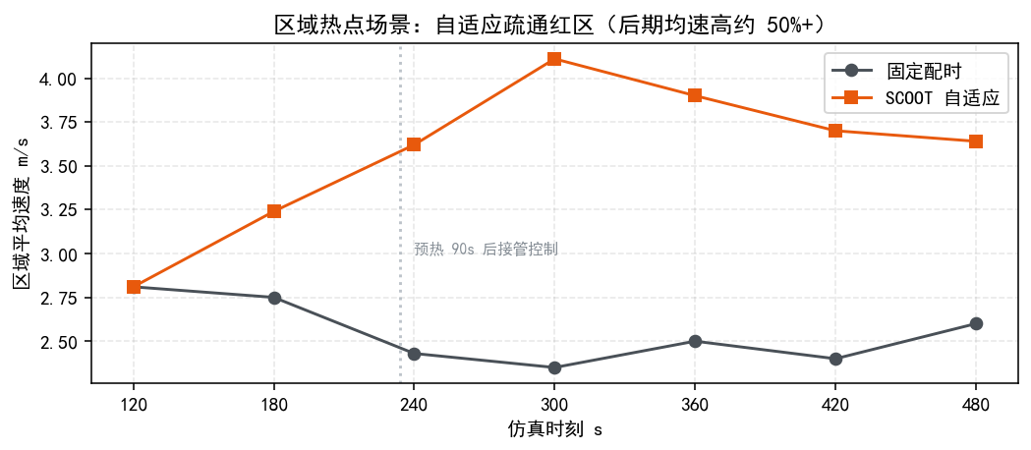
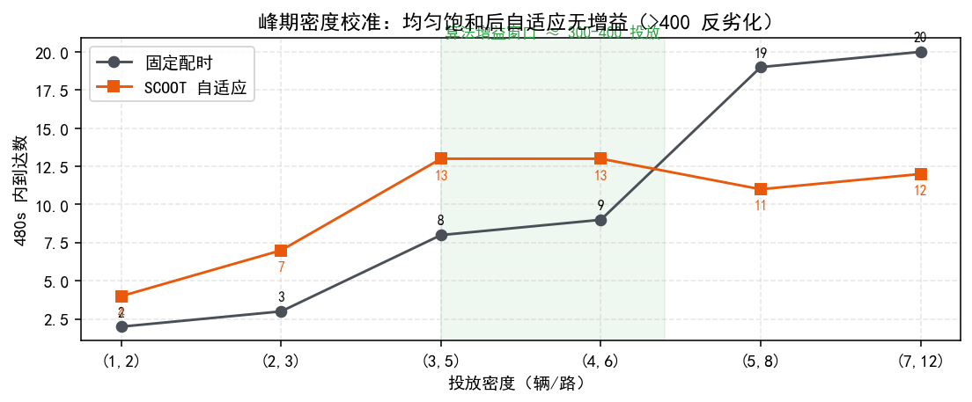
主讲内容
热点场景与算法边界
把最有区分度的实验结果放到画面中心
62.5%
约314辆投放
到达数由8增至13
3.6–4.1 m/s
热点后期平均速度，统计窗口360至480秒
XH 202613 雄安车路云协同管控平台
13
Notes:
约314辆投放时，到达车辆数由8提高到13。热点360至480秒窗口内，平均速度由约2.4至2.6提高到3.6至4.1米每秒。超饱和后受物理容量限制。
资料口径：项目实验评估报告与完整答辩大纲。

Slide 14
主讲内容
创新、标准化与推广价值
工程闭环、统一接口与可复现评测构成三项主要贡献
01
02
03
控制闭环
工程接口
评测规程
预测进入区域协调，路口动作与车辆路径共同反馈
固定配时、SCOOT与MAPPO使用统一接入方式
同路网、同车流、同事件和同种子完成复现
系统架构与运行日志
接口、降级与一致性测试
场景配置与原始数据
项目定位为城市交通AI验证平台与测试规程参考，尚未覆盖真实道路生产部署。
XH 202613 雄安车路云协同管控平台
14
Notes:
项目的贡献在于贯通控制闭环、统一算法评测接口，并把模型转换与安全降级纳入工程验证。
资料口径：项目实验评估报告与完整答辩大纲。

Slide 15
CONCLUSION
从仿真到安全运行，
形成一条可复现闭环
20 路口
STGCN + MAPPO
微观仿真
预测与控制
ONNX
对照实验
转换验证
异常降级
结论覆盖本次仿真环境与报告统计窗口
谢谢各位评委，欢迎提问
XH 202613 雄安车路云协同管控平台
15
Notes:
项目已经形成从20路口仿真、模型训练与转换，到多算法对照、异常降级和报告导出的完整链路。结论覆盖本次仿真环境与报告统计窗口。
资料口径：项目实验评估报告与完整答辩大纲。

Slide 16
备份材料
MAPPO观测与动作接口
01
技术结论
审查要点
最终接口采用31维观测输入，
输出2个动作 logits
31个字段的名称、范围与归一化方式
KEEP保持当前绿灯，ADVANCE推进相位
18维接口属于历史版本，与最终接口分离
XH 202613 雄安车路云协同管控平台
16
Notes:
本页汇总对应技术细节与审查口径。回答时以项目配置、日志和实验记录为准。
资料口径：项目实验评估报告与完整答辩大纲。

Slide 17
备份材料
MAPPO训练方式与参数记录
核心信息
复现依据
模型采用中心化训练、分散执行与Actor参数共享
训练记录覆盖奖励项、权重、超参数和随机种子
固定配时与SCOOT构成对照策略
权重选择结合收敛曲线与验证指标
XH 202613 雄安车路云协同管控平台
17
Notes:
本页汇总对应技术细节与审查口径。回答时以项目配置、日志和实验记录为准。
资料口径：项目实验评估报告与完整答辩大纲。

Slide 18
备份材料
STGCN输入输出与链路验证
技术说明
01
输入包含历史流量、速度、占有率和路网邻接关系
02
模型识别短时交通趋势并支持区域协调
审查口径
01
验证口径包括历史窗口、预测步长与评价指标
02
调用日志用于追踪预测结果进入控制链路
XH 202613 雄安车路云协同管控平台
18
Notes:
本页汇总对应技术细节与审查口径。回答时以项目配置、日志和实验记录为准。
资料口径：项目实验评估报告与完整答辩大纲。

Slide 19
备份材料
ONNX转换误差与推理环境
01
技术结论
审查要点
FP32为82.5 KB，单次推理约0.0074 ms，一致率100%
复现环境记录CPU型号、运行库版本与执行命令
INT8为24.9 KB，批量64推理约0.028 ms，一致率约99.4%
目标RSU部署需要单独开展设备实测
XH 202613 雄安车路云协同管控平台
19
Notes:
本页汇总对应技术细节与审查口径。回答时以项目配置、日志和实验记录为准。
资料口径：项目实验评估报告与完整答辩大纲。

Slide 20
备份材料
安全降级与故障记录
核心信息
复现依据
降级顺序依次为MAPPO、SCOOT与Fixed Time
故障记录包含触发时间、原算法与恢复结果
权重缺失、推理超时、通信异常和非法动作均可触发降级
故障注入录像与系统日志使用同一时间戳
XH 202613 雄安车路云协同管控平台
20
Notes:
本页汇总对应技术细节与审查口径。回答时以项目配置、日志和实验记录为准。
资料口径：项目实验评估报告与完整答辩大纲。

Slide 21
备份材料
实验参数与原始数据
技术说明
01
预热90秒，决策周期5秒，采样周期30秒
02
对照实验保持路网、车流、
事件和采样规则一致
审查口径
01
代码提交号、模型哈希与运行环境版本形成复现标识
02
原始数据、场景配置与作图命令保持对应
XH 202613 雄安车路云协同管控平台
21
Notes:
本页汇总对应技术细节与审查口径。回答时以项目配置、日志和实验记录为准。
资料口径：项目实验评估报告与完整答辩大纲。

Slide 22
备份材料
接口字段与系统状态
01
技术结论
审查要点
REST API负责配置与查询
WebSocket传输实时状态
接口字段字典与示例响应用于核对通信内容
前端显示仿真时间、当前方案、最新动作与降级状态
运行界面与日志共同确认系统状态
XH 202613 雄安车路云协同管控平台
22
Notes:
本页汇总对应技术细节与审查口径。回答时以项目配置、日志和实验记录为准。
资料口径：项目实验评估报告与完整答辩大纲。

Slide 23
备份材料
Webster与跨拓扑验证
核心信息
复现依据
既有实验覆盖四个典型路口的Webster结果
跨拓扑实验沿用统一评测口径
grid 9、grid 25与spider 13用于跨拓扑验证计划
模型适用范围区分主路网与未见拓扑
XH 202613 雄安车路云协同管控平台
23
Notes:
本页汇总对应技术细节与审查口径。回答时以项目配置、日志和实验记录为准。
资料口径：项目实验评估报告与完整答辩大纲。

